Slide 1
Cute:Bit
让小车转弯
Q比特

Slide 2
01
情景描述
“
课程
思路
02
知识与概念
小车转弯的三种方式
第一步：从A直行到B点
第二步：在B点向C点方向转弯
第三步：让小车直行到C
”
03
作品制作
04
拓展与思考

Slide 3
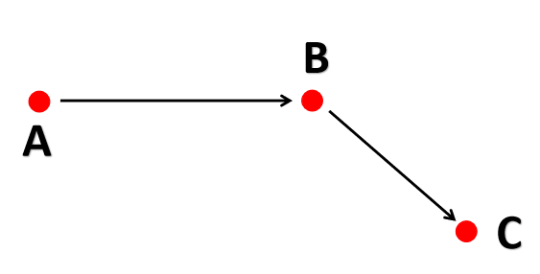
情景描述
除了直行，转弯也是小车必备的基本功能之一。通过控制左右轮子的速度来实现转弯，两个轮子的速度和转向不同，转弯的状态也不同。如果要转动特定的角度，设置的时间和速度也不一样。本节课就来研究如何让小车转弯，任务如下：首先让小车从A点直行到B点，然后转动一定的角度朝向C点方向，接着再次直行，最后要求停止到C点。

Slide 4
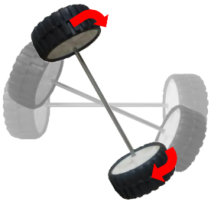
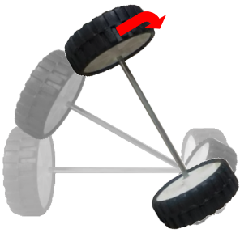
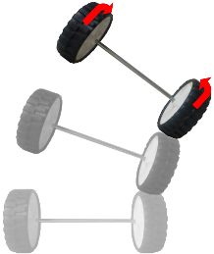
知识与概念
要让智能小车转弯，可以通过控制左右两个轮子的速度来实现。两个轮子的速度差不一样，小车转弯时的状态也不同，常见的有以下三种（以驾驶员的视角）：
 | 转弯方式 | 智能小车运动状态
1 |  | 左侧轮子反转（电机反转），同时右侧轮子用同样的速度反转（电机反转）；小车往右绕中心轴原地转圈。
2 |  | 左侧轮子反转，右侧轮子不动；小车绕右侧轮子转圈。
3 |  | 左侧轮子快速反转，右侧轮子慢速正转；小车向着右前方偏转。

Slide 5
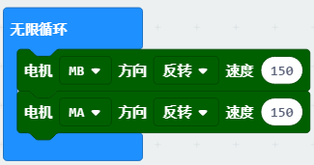
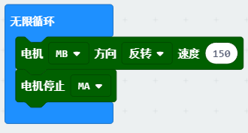
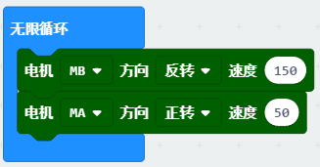
知识与概念
试一试
将下面程序下载至小车中，观察左右轮的速度和小车的运动状态，并记录在下表中。
 | 程序 | 左右轮状态 | 小车运动状态
1 |  | 左轮逆时针反转向前 右轮逆时针反转向后 | 小车往右绕中心轴原地转圈
2
3

Slide 6
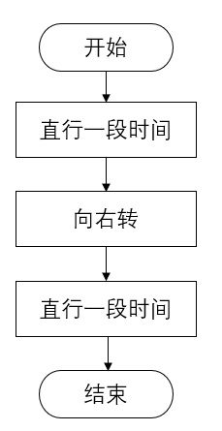
作品制作
流程图
要让小车从A点经过B点再到达C点，可以分三个步骤来完成：首先从A直行到B，然后在B点右转，最后直行到C点。本节课右转采用上述的第一种方式往右绕中心轴转动，再设置一定的转向时间，就可以让小车准确的转向C点方向，然后再直行，直行一段时间后停止运动。
OUR
WORKING

Slide 7
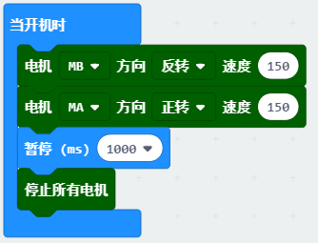
作品制作
第一步：从A直行到B点
OUR
因为每辆小车都不同，所有想让小车直行刚好停在B点附近，需要调试，根据实际情况修改速度和暂停的时间。
WORKING

Slide 8
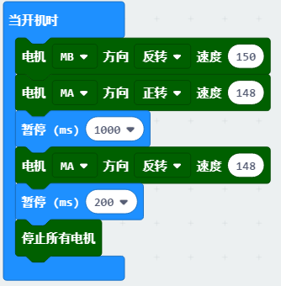
作品制作
第二步：在B点向C点方向转弯
小车到达B点后，要向C点行驶，需要向右转弯。理论上常见的转弯方式都可以实现右转功能，以绕右轮中心轴转动为例，在上面的基础上继续编程。
OUR
在暂停指令后面加一个电机转动指令，设置第一个参数为MA（右轮电机），第二个参数为反转，第三个参数为150，使得小车右电机MA反向转动，右侧轮子向后，从而带动小车向C点右转；再设置一个暂停时间，就是让轮子转向的时间，时间需要根据实际的地图和小车情况来定，持续一段时间后，小车车头正对C点方向时停下。

Slide 9
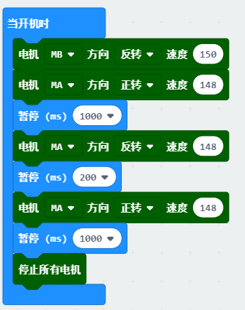
作品制作
第三步：让小车直行到C
小车准确转向到C点方向后，只要继续直行，就可以到达C点。在上面的基础上继续使用电机转动的指令，将右侧轮子的转向调回来即可。程序如下图所示：
OUR
试一试：让小车像左转和掉头！
WORKING

Slide 10
拓展与思考
学会让小车转弯还可以走出很多花样轨迹，请在下图中选择一个图形，编写程序，让小车按照图形轨迹移动。
试试编写调试程序！

Slide 11
THANKS
谢谢观看

